Slide 1
CHÀO MỪNG CÁC CON ĐẾN VỚI TIẾT HỌC
MÔN TOÁN
Lớp 3 – tuần 4

Slide 2
1 – KHỞI ĐỘNG

Slide 4
5 x 6 = ?
Đáp án: 30
Trở về

Slide 5
0 : 7 = ?
Đáp án: 0
Trở về

Slide 6
Có 6 hộp bút, mỗi hộp có 4 cái. Vậy có tất cả…. cái bút:
Đáp án: 24 cái bút
Trở về

Slide 8
YÊU CẦU CẦN ĐẠT
1/ Hình thành được bảng nhân 6, bảng chia 6.
2/ Nắm được quy tắc hình thành bảng nhân 6, bảng chia 6.
3/ Vận dụng làm được các bài tập tính nhẩm, nối các phép tính có cùng kết quả.

Slide 9
2 – KHÁM PHÁ

Slide 10
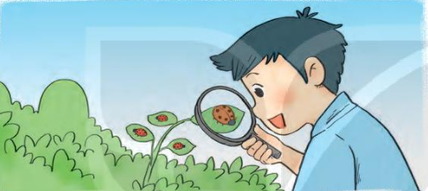
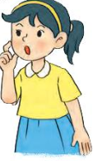
Mỗi con bọ rùa có 6 chấm ở cánh. Hỏi 4 con bọ rùa như vậy có bao nhiêu chấm ở cánh?
6 x 4 = ?
6 + 6 + 6 + 6 = 24
6 x 4 = 24
24 : 6 = 4

Slide 11
Hoàn thành bảng nhân 6
Thêm 6 vào kết quả của 6 x 2 ta được kết quả của 6 x 3
Bảng nhân 6
6 x 1 = 6
6 x 2 = 12
6 x 3 = ?
6 x 4 = ?
6 x 5 = ?
6 x 6 = ?
6 x 7 = ?
6 x 8 = ?
6 x 9 = ?
6 x 10 = 60
6 : 6 = ?
12 : 6 = ?
18 : 6 = ?
24 : 6 = ?
30 : 6 = ?
36 : 6 = ?
42 : 6 = ?
48 : 6 = ?
54 : 6 = ?
60 : 6 = 10

Slide 12
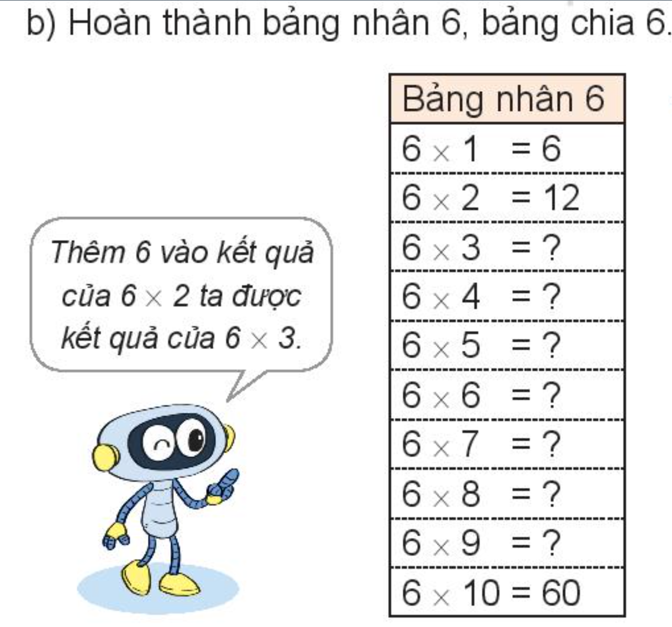
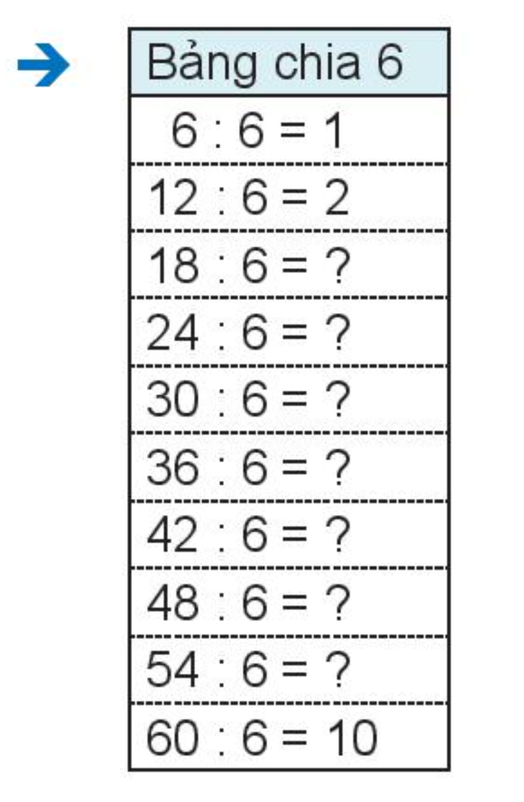
18
3
24
4
30
5
36
6
42
7
48
8
54
9
60

Slide 13
3 - LUYỆN TẬP

Slide 14
Chăm sóc cây táo
1. Tính nhẩm
6x1=
6
6x5=
30
6x4=
24
30:6=
5
6x6=
36
30:5=
6
12:6=
2
18:6=
3
48:6=
7

Slide 15
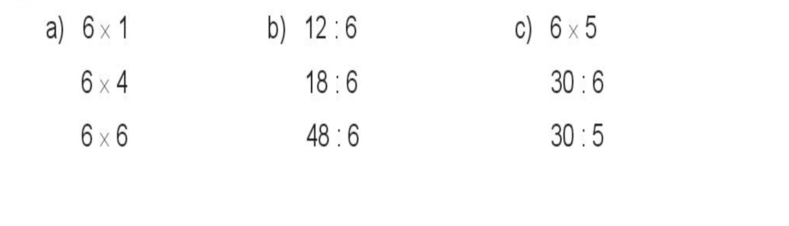
1. Tính nhẩm
= 6
= 2
= 30
= 24
= 3
= 5
= 36
= 8
= 6
Nhận xét gì về các phép tính cột c ?

Slide 16
2
Hai phép tính nào dưới đây có cùng kết quả?
2 x 9
= 18
= 6
4 x 2
= 8
= 18
36 : 6
= 6
= 2
5 x 6
= 30
= 8
6 : 3
= 2
= 30

Slide 17
4. VẬN DỤNG

Slide 18
Lớp 3A có một số học sinh. Trong hoạt động thảo luận nhóm, cô giáo chia lớp thành 6 nhóm, mỗi nhóm 6 bạn thì thừa 4 bạn. Hỏi lớp 3A có bao nhiêu bạn?
Notes:
Thầy cô có thể tìm thêm các trường hợp thực tế khác ạ

Slide 19
YÊU CẦU CẦN ĐẠT
1/ Hình thành được bảng nhân 6, bảng chia 6.
2/ Nắm được quy tắc hình thành bảng nhân 6, bảng chia 6.
3/ Vận dụng làm được các bài tập tính nhẩm, nối các phép tính có cùng kết quả.

Slide 20
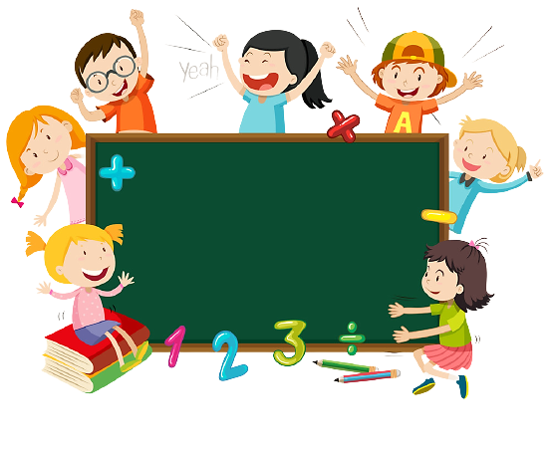
4 – HOẠT ĐỘNG TIẾP NỐI
Học thuộc bảng nhân, chia 6
Chuẩn bị bài sau : Bảng nhân, bảng chia 6 ( Tiết 2)

Slide 21
